Slide 1
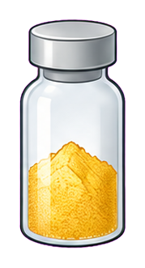

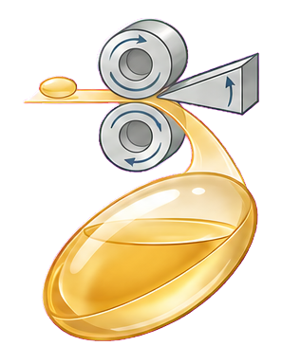





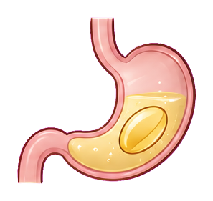
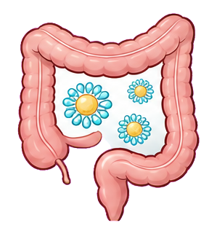
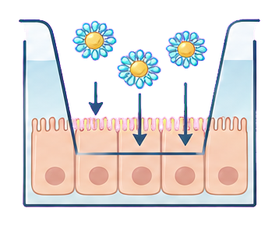



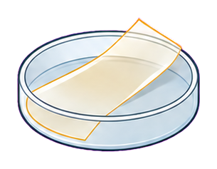

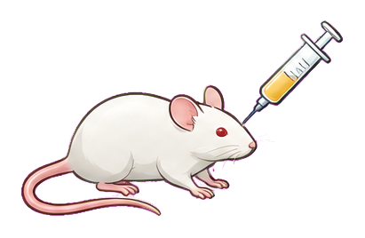
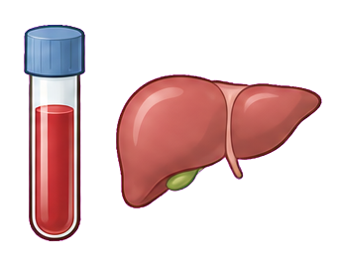


辅酶Q10自乳化软胶囊的研发与评价路径
① 合规辅料与囊材初筛
② 自乳化内容物开发
③ 软胶囊压丸与囊材验证
④ 整粒胶囊体外性能
研发配方
囊材
Qunol Ultra
+
累积溶出率
常规对照
示意
辅酶Q10原料
油相
时间
自分散、粒径与耐稀释性
溶出释放动力学
⑤ 体内外吸收效果评价
+
A
表面活性剂
稳定助剂
自乳化
相区
INFOGEST胃肠消化
消化保留率与胶束化率
Caco-2细胞摄取
外观与渗漏
崩解与稳定性
B
高载药与抗析晶
囊材相容性
溶解度测定
流延膜相容性
伪三元相图与处方优化
内容物—囊材适配
小鼠单次灌胃
24 h血浆与肝脏检测
溶解度与析晶规律
200 / 400 mg规格评估
外观、渗漏与崩解
与Qunol Ultra及常规油混悬对照比较
研发交付：核心配方 | 关键工艺参数 | 体内外对标数据 | 技术研究报告

Slide 2



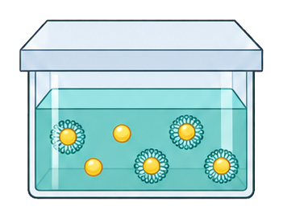

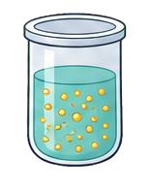



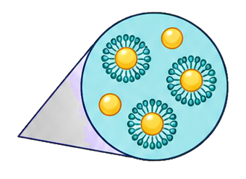



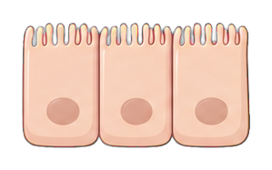

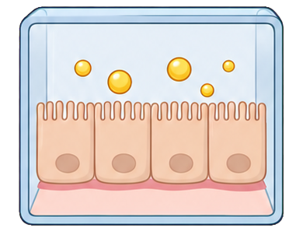




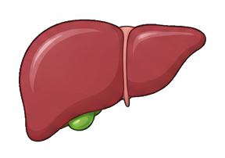



辅酶Q10自乳化软胶囊体内外吸收效果评价
评价样品与对照分组
① INFOGEST 2.0体外消化
② Caco-2细胞摄取
③ 小鼠体内吸收
体内外吸收效果综合评价
研发自
微乳化组
Qunol®
Ultra竞品组
大豆油
混悬对照组
样品路线
消化保留率与胶束化率
Caco-2细胞摄取
消化胶束相孵育
1. 研发自微乳化配方
单次灌胃
后24 h
混合胶束相
24 h血浆与肝脏蓄积
2. Qunol® Ultra竞品
模拟胃液
模拟小肠液
3. 常规大豆油混悬对照
血浆辅酶
Q10浓度
肝脏辅酶
Q10浓度
研发配方 / Qunol® Ultra / 常规对照
评价样品与对照分组
消化保留率
胶束化率
细胞内辅酶Q10含量
24 h体内蓄积对比
内容物独立给药

